Slide 1

新车线上发布会

Slide 2


Part 1
Part 2
Part 3
Part 4
活动概述
活动内容
场地布置
主播推荐
目录

Slide 3


Part1 活动概述

Slide 4


活动信息
活动时间：待定）
活动地点：二手车厅
活动形式：网络平台线上直播发布会
直播主题：“智趣生活 城市奇遇”--*******线上发布会
活动人群：潜在客户、意向客户、直播平台自然流量

Slide 5
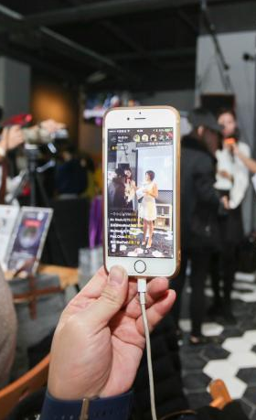
活动意义
活动直播是一种实时的互动，是一种社交方式，也是一种新的内容生产方式。
通过线上直播镜头，全面呈现 全新纯电动UX300e的新车性能亮点。
线上用户可以通过平台更直观地把产品、故事、研发科技等背景资料呈现给用户。
帮助用户了解品牌故事及其产品特性，直播间实时交流，实现线上发布会现场的“双向互动”。

Slide 6
Part3 活动内容

Slide 7

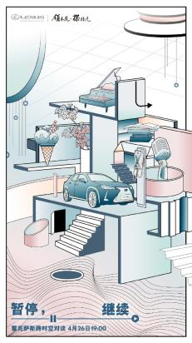
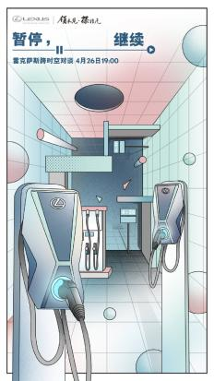

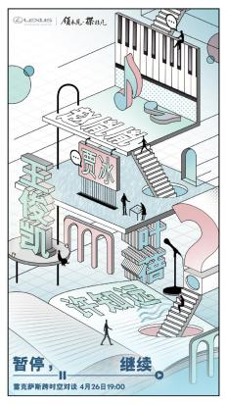
活动前期预热
通过预热期的传播，进行信息告知，迅速提升消费者对LEXUS 首款量产纯电动车型即将上市的关注度，提高直播活动的曝光率。

Slide 8
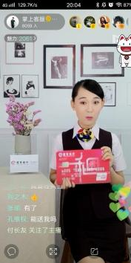
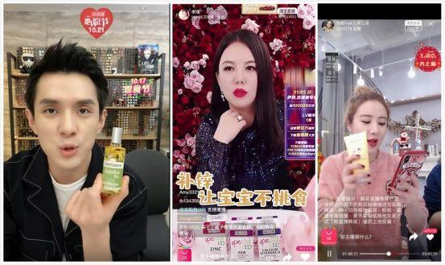

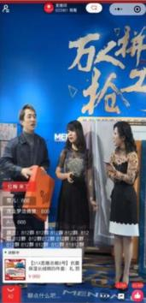
直播亮点一
有奖互动问答：主播与专业销售顾问代表出题 评论最快答出正确答案者即可获得礼品（礼品推荐： 精美小熊、原厂精品车模）

Slide 9
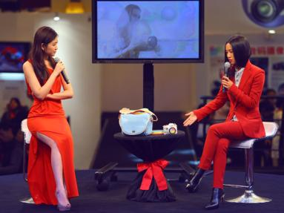

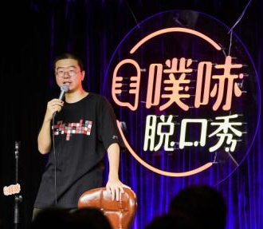
直播亮点二
主播Talk show：资深媒体车评人与美女主播搭配展开以“汽车生活”为主题的关于乘用车市场、汽车装饰用品的热点话题，为车主提供***的吃、喝、玩、乐、游等实用且鲜活汽车服务信息，展示城市情感与品牌的人文温度相同之处，一网打尽汽车生活服务的方方面面。

Slide 10
直播流程——总时长40min
时间 | 时长 | 环节 | 内容 | 人员安排
18:00-19:30 | 90min | 前期准备 | 直播设备调试、人员就位、直播彩排 | 销售顾问代表、主播、执行工作人员
19:30-19:35 | 5min | 活动简述 | 主播欢迎词、直播主题与亮点简述、有奖问答环节预告 | 主播、销售顾问代表
19:35-19:45 | 10min | Talk show | 围绕主题为“汽车生活”的相关话题进行讨论
19:45-20:00 | 15min | 新车详解 | 讲述全新纯电动UX300e产品卖点、性能讲解， 并进行价格公布、金融方案与优惠政策公布
20:00-20:10 | 10min | 互动问答 | 主播与专业销售顾问代表出题 评论最快答出正确答案者即可获得礼品
20:10 | 直播结束 |  | 主播与销售顾问代表进行直播结束语 （带出***溢华 经销商信息）

Slide 11
Part3 场地布置

Slide 12
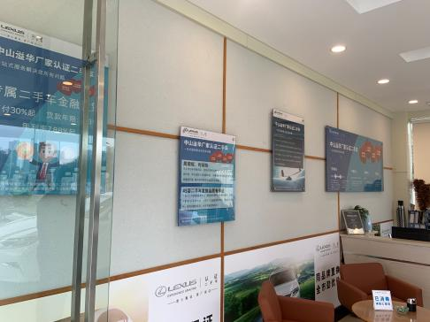
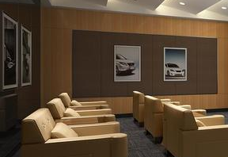
现场布置
设计全新UX300e的车型信息画面，覆盖直播厅内原有画面信息，突出本次直播主题。

Slide 13
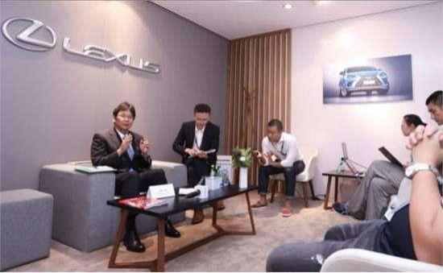

场地布置——主播区域
设计及制作直播主区域物料：背景板搭建、桌子及椅子配套（突出活动主题及品牌）

Slide 14
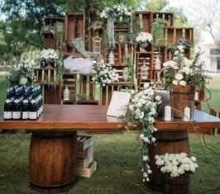
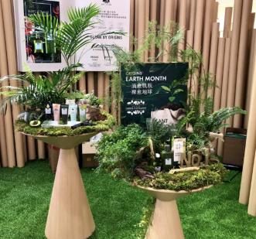
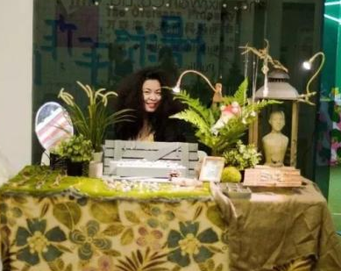
氛围布置——主播区域
直播桌使用绿植与展现生活态度的物品进行装饰，使主播能够在一个舒缓的环境下进行直播，轻松带动直播氛围。
亦能传达给观看直播的用户 品牌对生活的态度，展现出全新纯电动UX300e的调性。
*概念示意图 具体根据实际进行设计

Slide 15
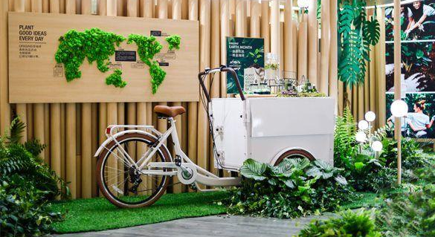
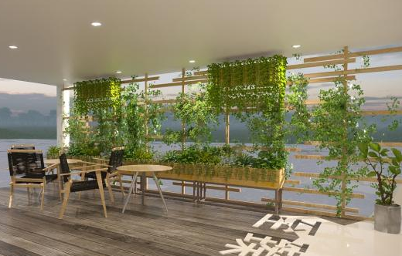
氛围布置
直播厅以纸筒与绿植作玻璃墙身装饰制造轻松舒缓的小花园直播环境。
墙身露出车型亮点信息牌，突出全新UX300e的品质、舒适与低碳生活的调性。
LEXUS
UX300e
LEXUS
*概念示意图 具体根据实际进行设计

Slide 16
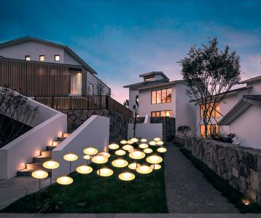
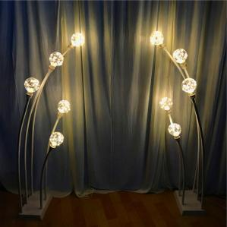
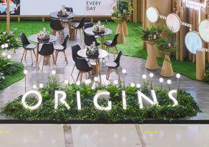
氛围布置
直播厅内周围绿植环境使用少量圆球氛围灯打与小花园布置造出亮眼的视觉效果，使夜间直播活动令人眼前一亮。
*概念示意图 具体根据实际进行设计

Slide 17
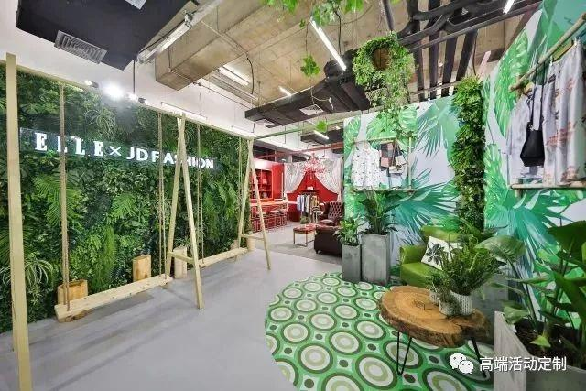
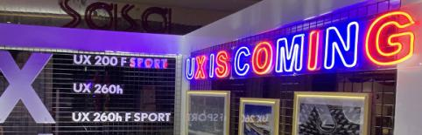

氛围布置
贴合夜间直播，玻璃墙面露出 全新纯电动UX300e字样霓虹灯牌，突出本次直播活动宣传的亮点车型。
*概念示意图 具体根据实际进行设计

Slide 18
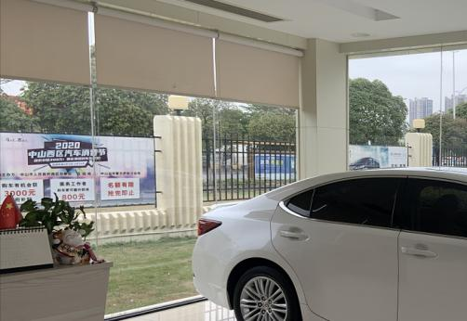

氛围布置
霓虹灯牌周围以小花束作为点缀装饰，小花束围绕霓虹灯丰富整体视觉氛围，打造一个轻松小花园的直播氛围。
*概念示意图 具体根据实际进行设计

Slide 19
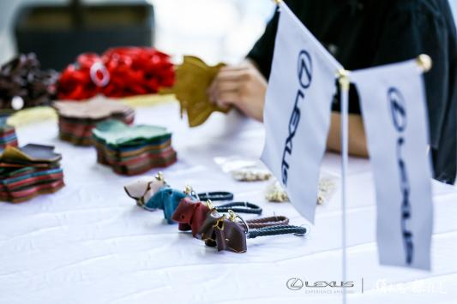
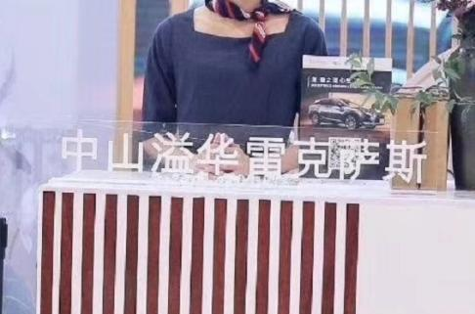
细节布置
定制LEXUS桌旗装饰；***溢华 、全新纯电动UX300e桌面立体字

Slide 20
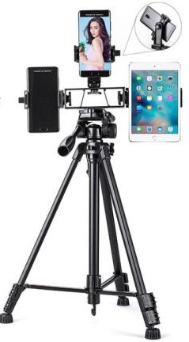
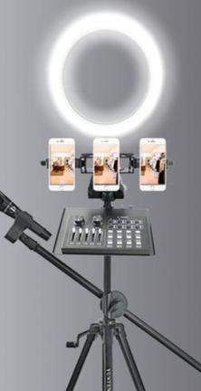
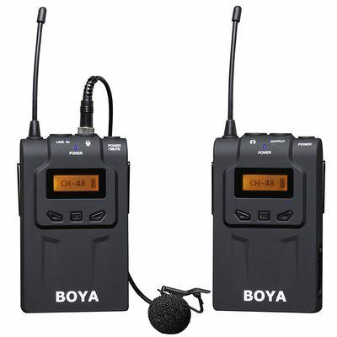

场地布置——直播设备
直播设备：补光灯、直播支架、收音设备

Slide 21
Part4 主播推荐

Slide 22
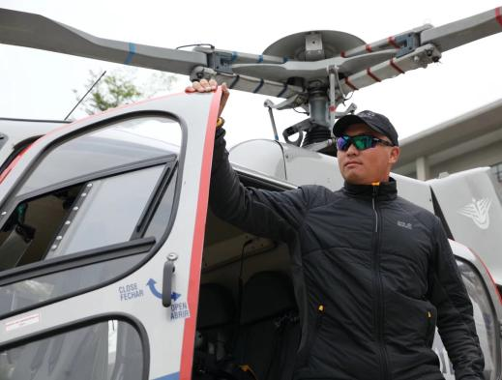
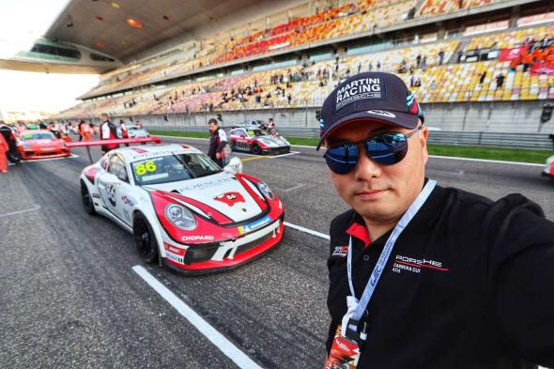
主播推荐
资深媒体车评人——刘兆年

Slide 23
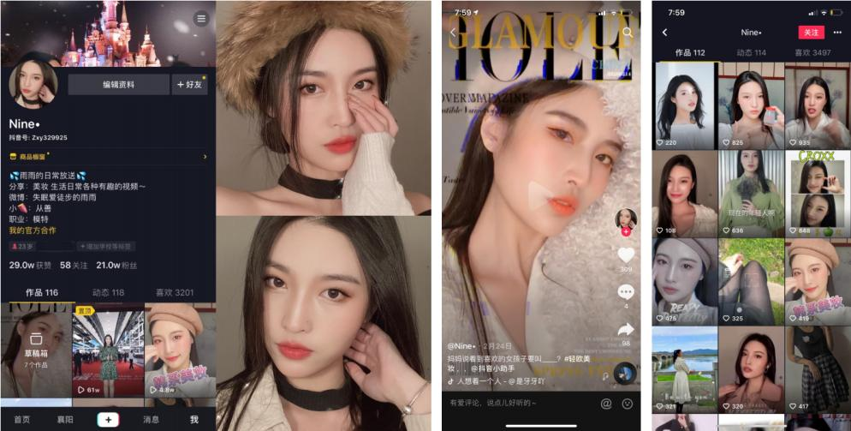
美女主播推荐1——Nine (主播报价4000元)

Slide 24
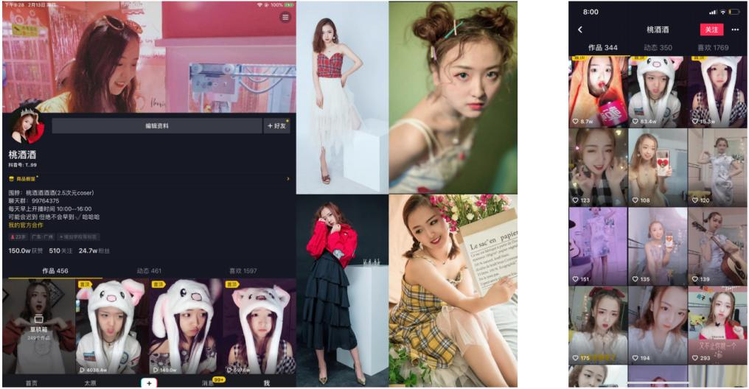
美女主播推荐2——桃桃酒 (主播报价4000元)

Slide 25

美女主播推荐3——Ceci (主播报价4000元)

Slide 26

美女主播推荐4——鱼鱼 (主播报价3800元)

Slide 27
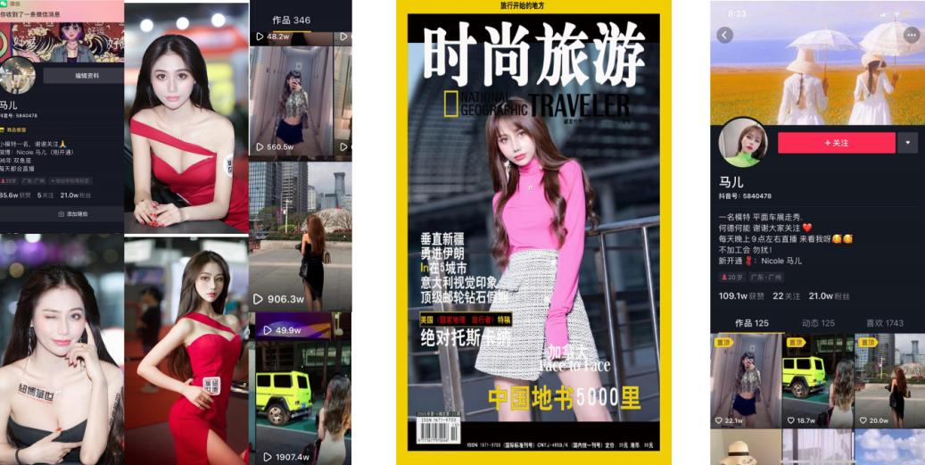
美女主播推荐5——马儿 (主播报价3500元)

Slide 28
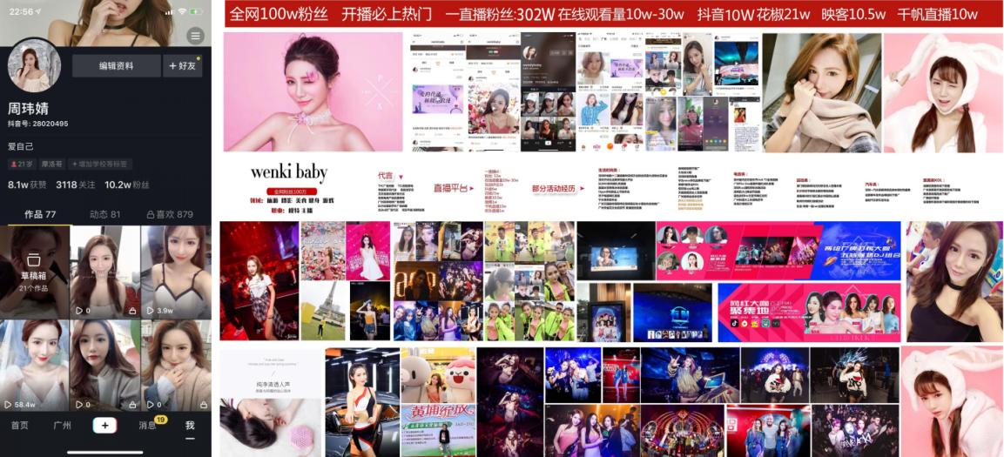
美女主播推荐6——周玮靖 (主播报价3300元)

Slide 29
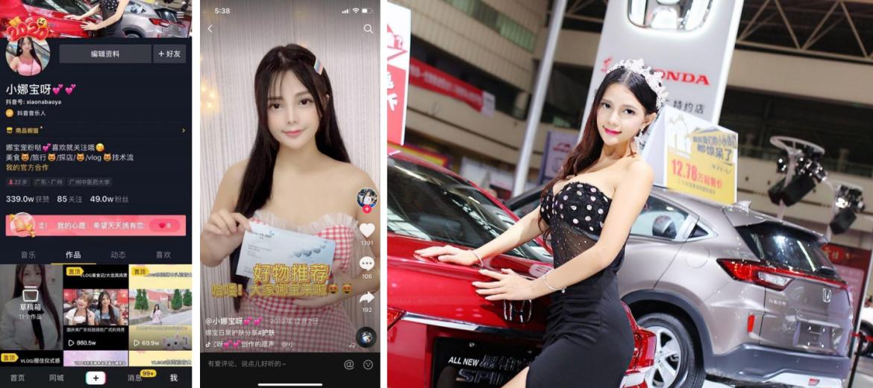
美女主播推荐7——小娜宝 (主播报价2800元)

